Slide 1
Тема: «Буква е в суффиксе -ен- существительных на -мя. Значение семени».
Цели урока:
- знать о правописании суффикса –ен- существительных на –мя; знать о значении семян для растений, животных, человека;
-уметь употреблять суффикс –ен- в безударном положении в письменной речи;
-воспитательные: прививать любовь к родной природе.

Slide 2
Значение семян для растений. В жизни растений семена играют важную роль: с помощью семян растения размножаются и расселяются по земной поверхности.
Известны случаи, когда семена кокосовой пальмы морскими волнами переносились с одного тропического острова на другой, находящийся от него на расстоянии около 250 км. Семена ели, сосны, лиственницы, берёзы, одуванчика разносятся ветром. Семена дуба, лещины (орешника) распространяют на значительные расстояния белки. Люди для выращивания перевозят на большие расстояния семена нужных им, но произрастающих в других местах растений. Этим они способствуют расселению растений.

Slide 3
Вопросы учителя русского языка
Назовите и выпишите словосочетания, в которых есть существительное семя, употреблённое с суффиксом –ен
В какой форме употреблено существительное семя в вышеперечисленных случаях?

Slide 4
Вопросы учителя биологии
Каково значение семян в жизни растений?
Приведите примеры распространения семян по земной поверхности при помощи семян, используя материалы статьи.

Slide 5
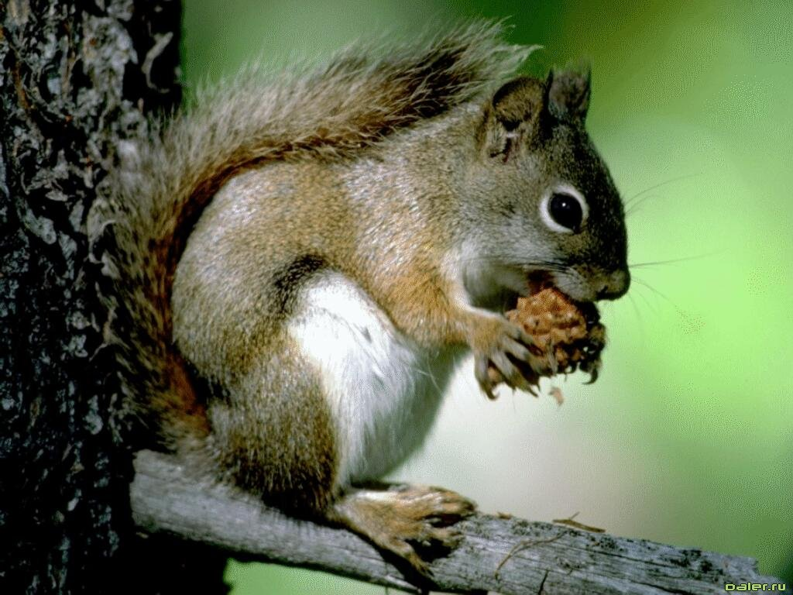
Значение семян для животного мира. Семена с их запасом крахмала, жиров, белков представляют собой высококалорийный питательный корм для многих мелких и крупных животных. Птицы, различные млекопитающие ( овцы, медведи ,олени, крупный рогатый скот, грызуны, ежи, слоны, обезьяны, белки и многие другие) поедают в большом количестве семена и плоды.

Slide 6
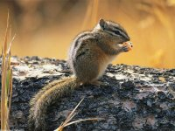
Рис. 1. Семена служат кормом многим животным.

Slide 7
Учитель биологии
Почему семена являются прекрасным кормом для животных?
Перечислите животных, которые питаются семенами.

Slide 8
Значение семян для человека. Семена имеют жизненно важное значение и для человека. Семена- пищевой продукт. Из семян злаков ( из их плодов зерновок)- пшеницы, риса, кукурузы, ржи, ячменя- во всём мире делают крупу и муку. В пищу широко используют горох, фасоль, чечевицу и др.
Из семени подсолнечника, рапса, льна, хлопка, кокоса вырабатывают пищевые, технические растительные масла, необходимые людям. Ценными пищевыми продуктами являются семена грецкого ореха, мака, миндаля, кофейного дерева и какао, кокосовой пальмы, кедровой сосны и других растений. Семена чёрного перца, тмина, мускатного ореха, ванили используют как пряность.
Издревле человек выращивал (культивировал) нужные ему растения. Благодаря этому растения образуют намного больше семян, чем это необходимо для своего возобновления. Это свойство оказалось очень полезным человеку.

Slide 9
Вопрос учителя биологии:
Какие растения использует для своих нужд человек? Как?
Какое свойство растений оказалось полезным человеку?

Slide 10
Вопрос учителя русского языка
Назовите и выпишите словосочетания, в которых существительное семя стоит в Р.п. ед.ч., выделите суффикс.

Slide 11
Давайте сделаем выводы:
Вопросы учителя биологии: «Каково значение семени в природе? Почему все сформировавшиеся семена нужны для диких и домашних животных и для человека? Почему растение образует много семян?»
Вопрос учителя русского языка : «Какая буква пишется в безударном суффиксе существительных на –мя?»

Slide 12
Домашнее задание.
По русскому языку упр.213, параграф 38.
По биологии параграф 12, вопросы стр. 49(устно)

